Slide 1
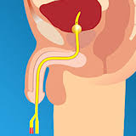
Blaaskatheters
Bijgesteld 1-10-2020
Bronnen: Vilans & nurse academy

Slide 2
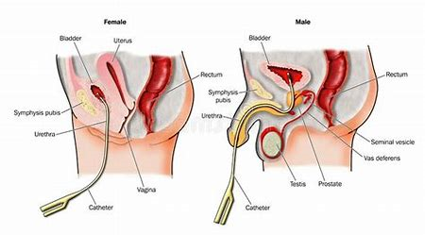
Blaaskatheters
Blaaskatheters worden gebruikt om de afvloed van urine uit de blaas te waarborgen als urine in de blaas achterblijft.

Slide 3
Doel blaaskatheter (Bron: artikel in nurse academy)
Verkrijgen van urine voor onderzoek
Toedienen van medicijnen in de blaas
Voorkomen dat een volle blaas geraakt wordt bij operaties kleine bekken
Observatie urineproductie perioperatief en postoperatief
Inbrengen contrastvloeistof voor onderzoek lagere urinewegen
Een neurogene blaas
Operaties en trauma aan de lagere urinewegen
Ontlasten huid en omliggend weefsel
Opheffen retentieblaas

Slide 4
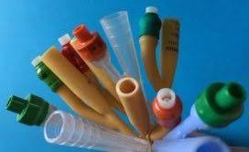
Soorten katheters
Katheters zijn verkrijgbaar als:
één-,
twee-,
driewegkatheters.
Ieder van deze varianten is verkrijgbaar in diverse maten, materialen en met verschillende kathetertips.

Slide 5
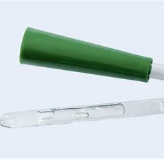
Blaaskatheter voor eenmalig gebruik
Voorzien zijn van een coating of met apart glijmiddel om het inbrengen gemakkelijker te maken.
Indicaties:
Urineretentie,
Steriel opvangen van urine Bepalen residu;
Post- of preoperatief.

Slide 6
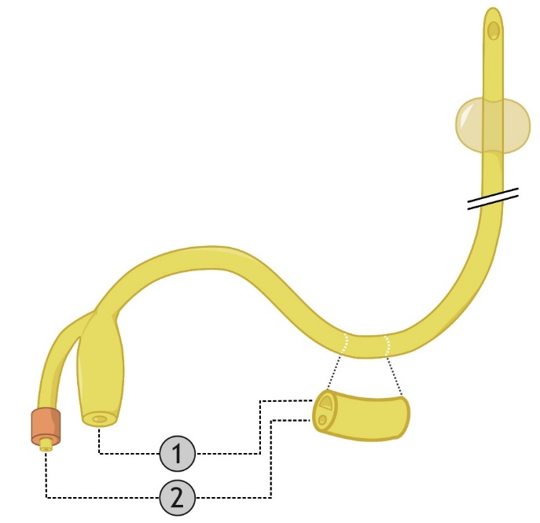
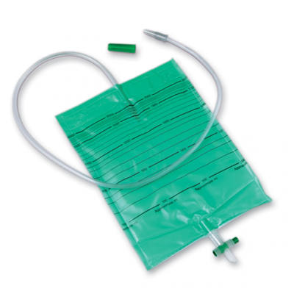
Urethrale verblijfskatheters
Urethrale verblijfskatheters worden met behulp van een katheterballon op de plaats gehouden (Foley katheter). De ballon wordt via een apart kanaal gevuld.
Foley katheter met twee lumen (ook wel: tweewegkatheter).
Lumen 1 is de uitstroomopening.
Lumen 2 is het ballonvulkanaal.

Slide 7
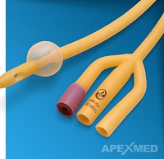
Continue blaasspoeling
Voor continue blaasspoeling kan een driewegkatheter (= drie lumenkatheter)
voor afvoer van de urine;
voor het opblazen van de ballon;
voor het aansluiten van een permanent spoelsysteem.

Slide 8
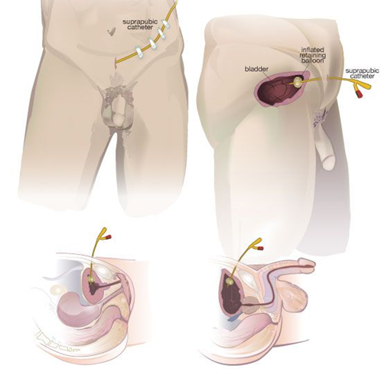
Suprapubische verblijfskatheter
Een suprapubische verblijfskatheter wordt door de buikwand, boven het schaambeen in de blaas ingebracht. Voor suprapubische katheterisatie wordt bij voorkeur een 100% siliconen katheter gebruikt.
Indicaties o.a.:
Aandoening of operatie urinebuis;
Dwarslaesie;
Blijvende incontinentie.

Slide 9
Suprapubische katheter (2)
Voordelen:
Geeft minder pijnklachten;
Geeft bij mannen minder kans op prostatitis;
Geslachtsgemeenschap mogelijk;
Kans op infectie en blaasstenen minder;
Verwisselen van katheter is aangenamer.
Om de 6-8 weken verwisselen. De insteekopening moet dagelijks met een steriel gaasje afgedekt worden.

Slide 10
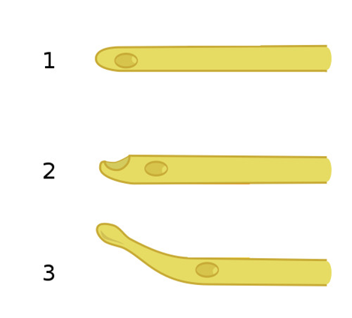
Kathetertips
Nr. 1. De standaard urethrale verblijfskatheter heeft een ‘nelaton’-tip. Het uiteinde van deze katheter is recht, met twee ogen voor drainage.
Nr. 2. Bij continue blaasspoeling wordt een couvelair katheter gebruikt met een open tip.
Nr. 3 Voor mannen die moeilijk te katheteriseren zijn ten gevolge van prostaathypertrofie, kan gebruik worden gemaakt van een Tiemann-katheter. Deze heeft een harde, gebogen tip met twee drainageogen achter de gebogen tip

Slide 11
Kathetermaat
De diameter van de katheter wordt uitgedrukt in Carrière (Ch, 1 Ch = 0,3 mm). Er bestaat een internationale kleurcode voor de diverse diameters.

Slide 12
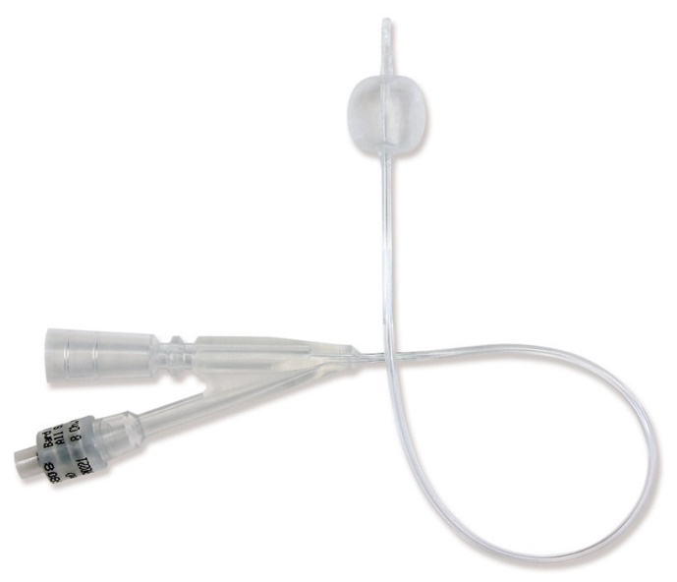
Katheterballon
De meest gebruikte verblijfskatheters hebben dicht onder de tip een ballon die na het inbrengen van de katheter wordt gevuld met vloeistof, zodat de katheter niet uit de blaas kan schieten (Foley katheter).
Mogelijke complicaties: bacteriurie en urineweginfecties, omdat er altijd een beetje urine in de blaas achterblijft

Slide 13
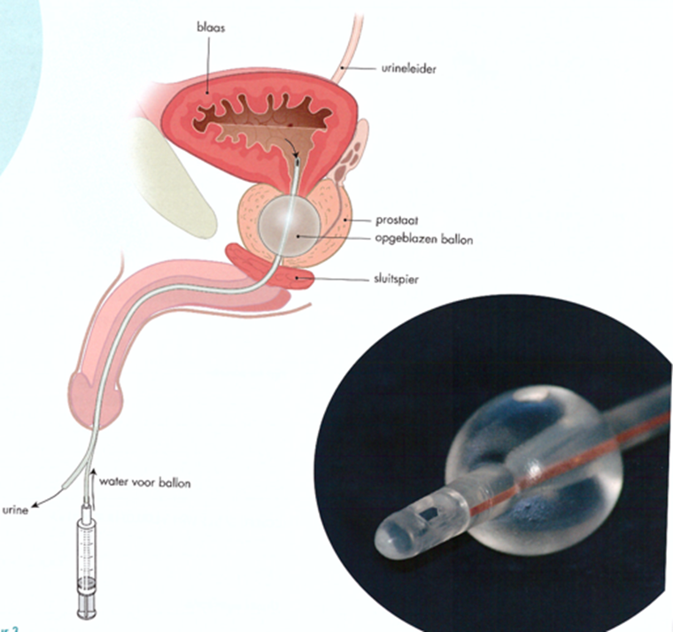
Voorbeeld van een mogelijke complicatie
Het zien van urine is geen garantie dat de katheter daadwerkelijk goed zit. Het kan zijn dat het oog van de katheter wel gedeeltelijk in de blaas zit, maar het ballonnetje zit nog in het prostaatweefsel.
Het opblazen van de ballon veroorzaakt veel schade aan de urethra en prostaat.
Bron: nurse academy

Slide 14
Volgens de wet BIG
Officieel is het inbrengen van een katheter een voorbehouden handeling.
Als doktersassistent mag je deze handeling dus ook niet zelfstandig uitvoeren.
Het beroep doktersassistent staat namelijk nog niet in de wet BIG!

Slide 15
Wat is een voorbehouden handeling?
Een voorbehouden handeling is een risicovolle, medische handeling die alleen bevoegde zorgverleners mogen uitvoeren.
In de wet BIG staat wie de voorbehouden handeling uit mag voeren.
Artsen, tandartsen, verloskundigen, PA’s (physician assistants) en verpleegkundig specialisten.
Er zijn in totaal 14 voorbehouden handelingen.
Op de site van de Rijksoverheid kun je meer informatie vinden over voorbehouden handelingen, de wet BIG, etc.

Slide 16
Link naar instructivity
Onderwerp: Blaaskatheter inbrengen
http://www.instructivity.nl/films-index-abc.php?letter=U

